Slide 1
Data Analysis and Crawler Application Implementation Based on Python

Slide 2
INTRODUCTION
數據都包含在互聯網中，數據龐大而雜亂無章。
利用電腦爬蟲的手段，對網上存在的信息進行高效、自動的爬取。
隨著網路的飛速發展，在數量和難度、爬行種類不斷增加。
Python中常見的爬蟲框架Scratch、robobrowser等。
本課題將選擇Steam平台作為研究對象。
基於Scrapy框架為Steam頁面開發完整的爬蟲方法。
用Pandas和Matplotlib對爬取的數據進行分析和可視化

Slide 3
RELEVANT TECHNOLOGIES AND FRAMEWORKS
爬蟲框架方面，主要選擇scrapy爬蟲框架，並使用beautifulsoup作為爬蟲分析庫。
在scrapy的基礎上，加入了selenium，幫助爬取動態頁面。
Scrapy 框架在一般網絡爬蟲的應用中非常流行
數據分析方面，主要使用Pandas和Matplotlib對數據進行操作。

Slide 4
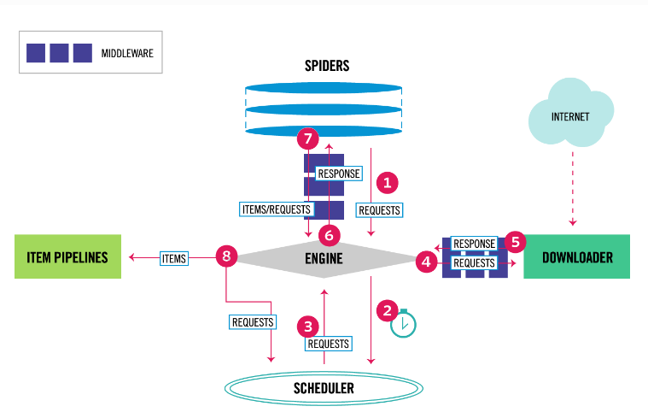
RELEVANT TECHNOLOGIES AND FRAMEWORKS

Slide 5
DESIGN OF CRAWLER
只用scrapy做靜態頁面爬取，有些數據是加載不出來的。
Scrapy 爬蟲架構本身主要由Items、spiders、Pipeline 、middlewares組成。
Items主要用於定義要爬取的Items。
spider負責定義整個爬取過程和爬取的手段。
Pipeline 負責一些基本的操作。
middlewares可以負責為 Scrapy 和其他插件或架構橋接服務。
HeaderRdm design
Crawl results

Slide 6
DATA ANALYSIS
數據分析功能是利用pandas和Matplotlib取保存在CSV文件。
最暢銷的銷售商關注可視化模塊
暢銷榜廠商遊戲總類型比例
暢銷榜榜單前5名的分析
暢銷廠商遊戲玩家口碑比例
遊戲玩家平均評分/平均媒體評分

Slide 7
SUMMARY
通過爬取Steam頁面的過程，探討Selenium和Python Scrapy框架對動態頁面進行數據爬取和基礎數據分析的過程。
無論是爬蟲還是數據分析的各個模塊都有很好的擴展性。
在爬蟲反爬蟲方面，Selenium 本身俱有非常好的爬蟲反爬蟲能力。
數據分析部分還可以使用一些更複雜的計算模塊。

